Slide 1
Отчётно-выборная конференция
Красночикойской территориальной организации Профсоюза
с.Красный Чикой
15.05.2024г.

Slide 2
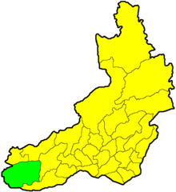
Отчёт
о работе комитета
Красночикойской территориальной организации Профсоюза за период с 2019 по 2024 год
и задачи на новый отчетный период
до 2029 г.
Черепанова Светлана Степановна,
председатель
территориальной организации
Профсоюза
.Красный Чикой

Slide 3
ДИНАМИЧНОЕ РАЗВИТИЕ
ОБРАЗОВАНИЯ В РОССИИ
суверенная система образования;
единое образовательное пространство;
традиционные ценности России;
Государственная символика страны;
Общероссийское общественно-государственное движение детей и молодежи «Движение Первых».
повышение квалификации педагогов;
Изменение подходов к оплата труда работников системы образования;
в рамках национального проекта «Образование» функционируют «Кванториумы», «Точки роста», «IT-кубы».
Изменения в 2024 году заставляет Профсоюз
ставить для себя новые задачи и цели.

Slide 4
На XII съезде ФНПР Президент Российской Федерации
Владимир Путин отметил:
«Ваше объединение входит в число ведущих институтов гражданского общества, выполняет ответственную миссию, защищает трудовые права сотрудников компаний, предприятий, коллективов целых отраслей производства, тех, кто работает в сфере образования, науки, культуры. Вы многое делаете для совершенствования законодательства, для гармонизации отношений в сфере занятости».

Slide 5
ПРИОРИТЕТНЫЕ НАПРАВЛЕНИЯ ДЕЯТЕЛЬНОСТИ КОМИТЕТА ПРОФСОЮЗА
контроль за соблюдением в образовательных учреждениях норм трудового законодательства;
поддержка качества жизни работников путем увеличения заработной платы, обеспечение материальной и моральной поддержки;
развитие и совершенствование социального партнерства, усиление контроля за реализацией соглашений и коллективных договоров;
повышение роли Профсоюза в вопросах охраны труда, обеспечение общественного контроля за исполнением трудового законодательства;
усиление мотивации профсоюзного членства при проведении внутрисоюзной работы;
создание условий членам Профсоюза для их участия в конкурсном движении, в различных спортивных, культурно-массовых и творческих мероприятиях;
расширение и совершенствование форм информационного обеспечения деятельности профсоюзной организации;
рост профессионализма профсоюзных лидеров в условиях современных вызовов.

Slide 6
ФАКТОРЫ, ВЛИЯЮЩИЕ НА ДЕЯТЕЛЬНОСТЬ ПРОФСОЮЗА
- низкая сформированность у некоторых работодателей понимания роли профсоюза в коллективе;
- недостаточная эффективность защитной деятельности первичных профсоюзных организаций по решению конкретных проблем работников на рабочем месте;
- частая сменяемость председателей в некоторых певичках;
- нехватка времени у председателей на ведение общественной деятельности при большой часовой нагрузке;
- инертность основной части членов профсоюза;
- отсутствие у работников необходимой информации о деятельности Профсоюза;
- отсутствие реальных преимуществ (так называемых «козырей») у членов профсоюза по сравнению с остальными работниками.

Slide 7
ОРГАНИЗАЦИОННАЯ РАБОТА
ТЕРРИТОРИАЛЬНОЙ ОРГАНИЗАЦИИ
ПРОФСОЮЗА
4 ЗАСЕДАНИЯ КОМИТЕТА
4 РАСШИРЕННЫХ ЗАСЕДАНИЯ ПРЕЗИДИУМА
РАССМОТРЕНО 49 ВОПРОСОВ
60 ВОПРОСОВ РАССМОТРЕНО В РАБОЧЕМ ПОРЯДКЕ
18 первичных организаций Профсоюза
15 общеобразовательных организаций,
1 МДОУ «Солнышко»,
1 МУ ДО ДЮСШ Красночикойского района,
1 управление образования

Slide 8
ПРОФСОЮЗНОЕ ЧЛЕНСТВО КРАСНОЧИКОЙСКОЙ ТЕРРИТОРИАЛЬНОЙ ОРГАНИЗАЦИИ
По состоянию на 15.05.2024г
в 17 первичных профсоюзных организациях состоят на учете 458 членов Профсоюза (59,6%)
По состоянию на 01.01.2024г. членов Профсоюза - 507 чел. (60,5%).
В крае – 51,8%
За 5 лет выбыло из профсоюза по личным заявлениям - 108 чел.,
вступило в профсоюз работающих - 170 человек.
С 2019 году общая численность членов профсоюза уменьшилась на 145 чел. (24%), в том числе:
количество педагогических работников на 40%,
количество педагогов до 35 лет - на 40%, что составило 45 человек.
На 6,2% увеличилась доля вспомогательного персонала.

Slide 9
ПРОФСОЮЗНОЕ ЧЛЕНСТВО
КРАСНОЧИКОЙСКОЙ
ТЕРРИТОРИАЛЬНОЙ ОРГАНИЗАЦИИ
100 % – ЗАХАРОВСКАЯ СОШ
100 % – БОЛЬШЕРЕЧЕНСКАЯ СОШ
96,8 % – ВЕРХНЕШЕРГОЛЬДЖИНСКАЯ СОШ
95,9 % – КОРОТКОВСКАЯ СОШ
90,9 % – УПРАВЛЕНИЕ ОБРАЗОВАНИЯ

Slide 10
ДИНАМИКА ПРОФСОЮЗНОГО ЧЛЕНСТВА С 2019 ПО 2024 г.
Год | Кол-во ППО | Кол-во раб-х | Кол-во чл Профсоюза | Педагоги | До 35 лет | Пенсионеры | Общий охват | До 35 лет | 100% | Более 70% | Менее 50% | Принято | выбыло | Создано ППО | Ликвидировано ППО
2019 | 17 | 864 | 687 | 422 | 111 | 75 | 71 | 69,4 | 4 | 6 | 4 | 22 | 8 |  | 1
2020 | 17 | 858 | 603 | 422 | 111 | 3 | 70,2 | 69,4 | 3 | 4 | 4 | 21 | 7 |  | 2
2021 | 15 | 790 | 541 | 399 | 78 | 3 | 68,1 | 69 |  |  |  | 16 | 14
2022 | 17 | 791 | 497 | 398 | 107 | 3 | 62,5 | 61,1 | 4 | 3 | 2 | 26 | 22 | 2
2023 | 18 | 850 | 532 | 290 | 91 | 3 | 62,2 | 61,1 | 2 | 3 | 6 | 67 | 25 | 1
2024 | 17 | 838 | 507 | 253 | 91 | 3 | 60,1 | 70,5 | 3 | 3 | 6 | 39 | 19 |  | 1

Slide 11
ПРИЧИНЫ СНИЖЕНИЯ ПРОФСОЮЗНОГО ЧЛЕНСТВА
Профсоюзные лидеры организаций, где низкий охват членством, занимают пассивную позицию к своим обязанностям.
Неготовность, частично нежелание профсоюзного актива искать интересные актуальные формы работы с членами Профсоюза.
Маленький процент вливания молодых кадров в образовательные учреждения.
Серьёзная текучка кадров в отдельных организациях.
Увольнение учителей для перерасчета пенсий, после восстановления они не желают вернуться в профсоюзные ряды.

Slide 12
2019г.
2024г.
ГОД ПРОВЕДЕНИЯ ОТЧЕТОВ И ВЫБОРОВ
В ПРОФСОЮЗЕ ОБРАЗОВАНИЯ
17 первичных организаций провели отчетно-выборные собрания
331 (72%) членов Профсоюза приняли участие в собраниях
48 члена Профсоюза выступили на собраниях
44 предложений и замечаний внесено
12 (70,5%) председателей первичных организаций избраны вновь.
5 председателей первичных организаций избраны впервые (29,5%).

Slide 13
ЦИФРОВИЗАЦИЯ ПРОФСОЮЗА ОБРАЗОВАНИЯ
С 01.12.2020 г. началась реализация федерального проекта «Цифровизация Общероссийского Профсоюза образования»
электронный профсоюзный билет в форме пластиковой карты и виртуальный билет, действующий через приложение в телефоне.
единая электронная база членов профсоюза
ГЛАВНУЮ РОЛЬ ВО ВСЕЙ ЭТОЙ РАБОТЕ ДОЛЖНЫ ИГРАТЬ ПРЕДСЕДАТЕЛИ ПЕРВИЧНЫХ ОРГАНИЗАЦИЙ

Slide 14
ОБУЧЕНИЕ ПРОФСОЮЗНЫХ КАДРОВ И АКТИВА
ПРОФСОЮЗНОЕ ЧЛЕНСТВО
КРАСНОЧИКОЙСКОЙ РАЙОННОЙ ОРГАНИЗАЦИИ В 2014-2019гг.
2021
Проведен семинар-практикум «Организационно-уставная деятельность в Профсоюзе» для председателей ППО и заместителей председателей на базе МОУ Коротковская СОШ
2022
Проведен практикум «Учимся работать в АИС Профсоюза образования» для председателей ППО
Ежегодно
Участие во Всероссийском семинаре председателей территориальных организаций Профсоюза в рамках курсовой переподготовки кадров в г. Барнаул «Современный профсоюз: взгляд на перспективу»
2021
Проведение заседаний профсоюзной секции в рамках августовской конференции, на которую выносятся самые актуальные вопросы профсоюзной работы.
Участие в краевых обучающих семинарах «Новации в бухгалтерском и налоговом законодательстве».
Участие актива молодых педагогов в краевом форуме «PROдвижение».
2022-2024
Участие во Всероссийской просветительской акции «Профсоюзный диктант». В 2022 г. в акции приняли участие 44 члена профсоюза; в 2024г. -38 чел.
Участие в онлайн-семинаре «Профсоюзный компас» для председателей 11 ППО
Конкурс среди ППО на самую активную ППО – участницу. Приняли участие 12 ППО из 18.
Год | Кол-во ППОК | Кол-во раб-х | Кол-во чл. Профсоюза | Педагоги | До 35 лет | Пенсионеры | Общий охват | До 35 лет | 100% | Более 70% | Менее 50% | Принято | Выбыло | Создано | ликвид-но
2014 | 19 | 990 | 886 | 427 | 171 | 34 | 86 | 83 | 3 | 9 | 1 | 72 | 39
2015 | 18 | 878 | 813 | 411 | 106 | 148 | 76 | 79 | 4 | 4 | 1 | 44 | 120 |  | 1
2016 | 18 | 862 | 787 | 348 | 92 | 145 | 74 | 76 | 5 | 4 | 1 | 38 | 47 | 1 | 1
6017 | 18 | 871 | 788 | 348 | 82 | 140 | 74 | 79 | 3 | 7 | 1 | 49 | 34
2018 | 18 | 864 | 703 | 337 | 88 | 75 | 73 | 79 | 4 | 6 | 4 | 33 | 15
2019 | 17 | 864 | 687 |  |  |  | 72 |  | 4 | 6 | 4 |  |  |  | 1
Охвачено
92 чел. из числа профсоюзного актива

Slide 15
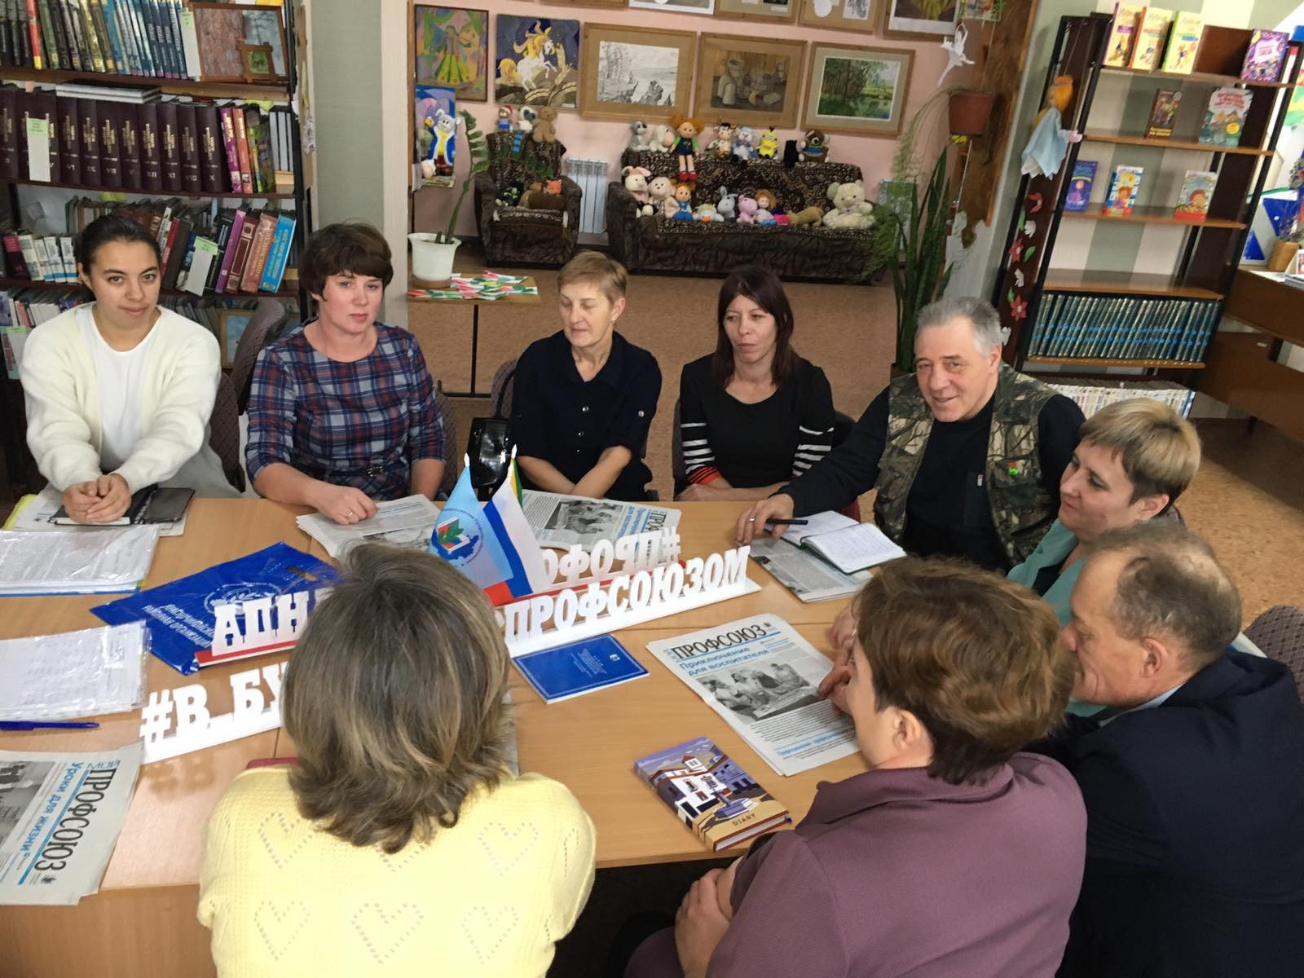
ОБУЧЕНИЕ ПРОФСОЮЗНЫХ КАДРОВ И АКТИВА
ПРОФСОЮЗНОЕ ЧЛЕНСТВО
КРАСНОЧИКОЙСКОЙ РАЙОННОЙ ОРГАНИЗАЦИИ В 2014-2019гг.
Год | Кол-во ППОК | Кол-во раб-х | Кол-во чл. Профсоюза | Педагоги | До 35 лет | Пенсионеры | Общий охват | До 35 лет | 100% | Более 70% | Менее 50% | Принято | Выбыло | Создано | ликвид-но
2014 | 19 | 990 | 886 | 427 | 171 | 34 | 86 | 83 | 3 | 9 | 1 | 72 | 39
2015 | 18 | 878 | 813 | 411 | 106 | 148 | 76 | 79 | 4 | 4 | 1 | 44 | 120 |  | 1
2016 | 18 | 862 | 787 | 348 | 92 | 145 | 74 | 76 | 5 | 4 | 1 | 38 | 47 | 1 | 1
6017 | 18 | 871 | 788 | 348 | 82 | 140 | 74 | 79 | 3 | 7 | 1 | 49 | 34
2018 | 18 | 864 | 703 | 337 | 88 | 75 | 73 | 79 | 4 | 6 | 4 | 33 | 15
2019 | 17 | 864 | 687 |  |  |  | 72 |  | 4 | 6 | 4 |  |  |  | 1

Slide 16
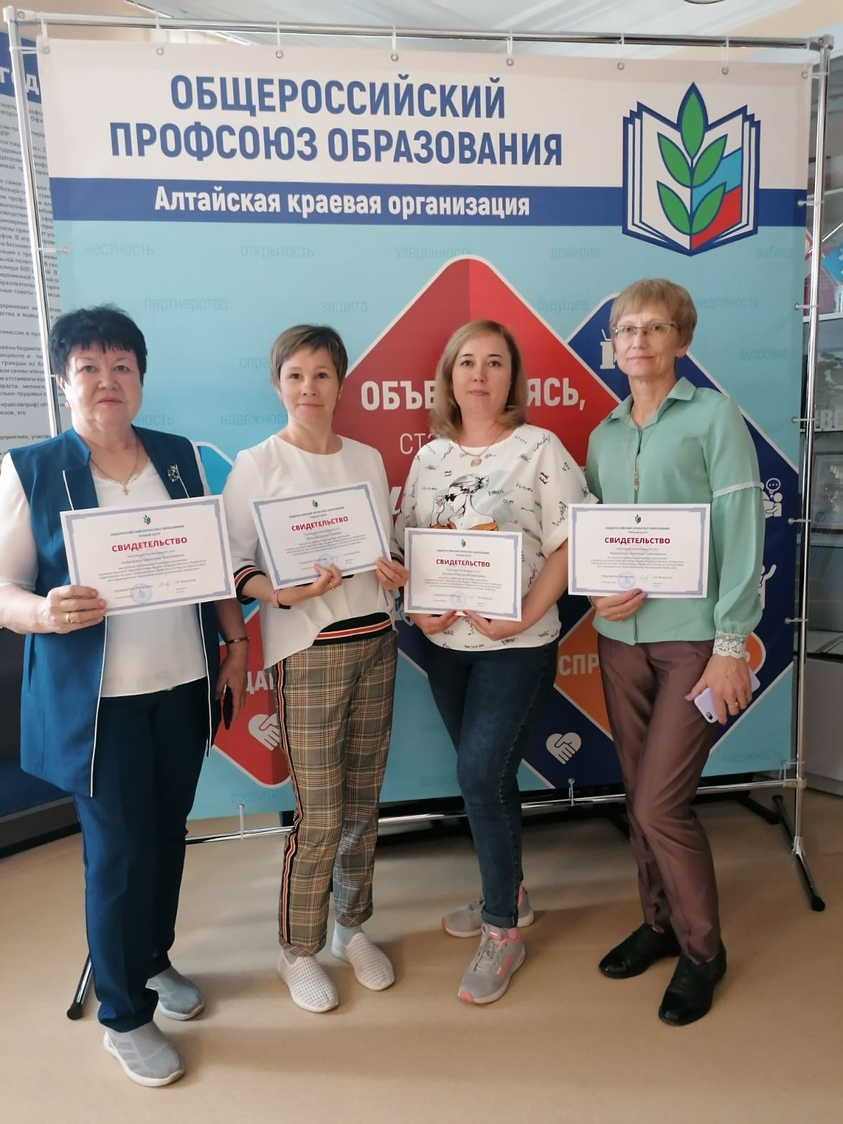
ОБУЧЕНИЕ ПРОФСОЮЗНЫХ КАДРОВ И АКТИВА
ПРОФСОЮЗНОЕ ЧЛЕНСТВО
КРАСНОЧИКОЙСКОЙ РАЙОННОЙ ОРГАНИЗАЦИИ В 2014-2019гг.
Год | Кол-во ППОК | Кол-во раб-х | Кол-во чл. Профсоюза | Педагоги | До 35 лет | Пенсионеры | Общий охват | До 35 лет | 100% | Более 70% | Менее 50% | Принято | Выбыло | Создано | ликвид-но
2014 | 19 | 990 | 886 | 427 | 171 | 34 | 86 | 83 | 3 | 9 | 1 | 72 | 39
2015 | 18 | 878 | 813 | 411 | 106 | 148 | 76 | 79 | 4 | 4 | 1 | 44 | 120 |  | 1
2016 | 18 | 862 | 787 | 348 | 92 | 145 | 74 | 76 | 5 | 4 | 1 | 38 | 47 | 1 | 1
6017 | 18 | 871 | 788 | 348 | 82 | 140 | 74 | 79 | 3 | 7 | 1 | 49 | 34
2018 | 18 | 864 | 703 | 337 | 88 | 75 | 73 | 79 | 4 | 6 | 4 | 33 | 15
2019 | 17 | 864 | 687 |  |  |  | 72 |  | 4 | 6 | 4 |  |  |  | 1

Slide 17
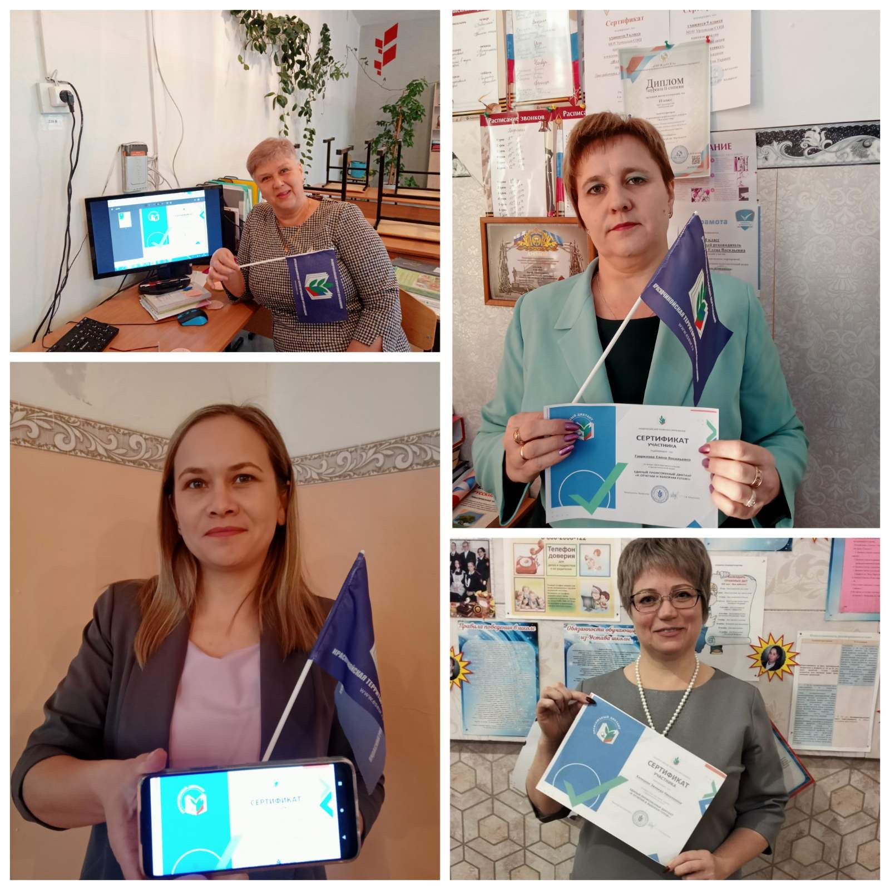
ОБУЧЕНИЕ ПРОФСОЮЗНЫХ КАДРОВ И АКТИВА
ПРОФСОЮЗНОЕ ЧЛЕНСТВО
КРАСНОЧИКОЙСКОЙ РАЙОННОЙ ОРГАНИЗАЦИИ В 2014-2019гг.
Год | Кол-во ППОК | Кол-во раб-х | Кол-во чл. Профсоюза | Педагоги | До 35 лет | Пенсионеры | Общий охват | До 35 лет | 100% | Более 70% | Менее 50% | Принято | Выбыло | Создано | ликвид-но
2014 | 19 | 990 | 886 | 427 | 171 | 34 | 86 | 83 | 3 | 9 | 1 | 72 | 39
2015 | 18 | 878 | 813 | 411 | 106 | 148 | 76 | 79 | 4 | 4 | 1 | 44 | 120 |  | 1
2016 | 18 | 862 | 787 | 348 | 92 | 145 | 74 | 76 | 5 | 4 | 1 | 38 | 47 | 1 | 1
6017 | 18 | 871 | 788 | 348 | 82 | 140 | 74 | 79 | 3 | 7 | 1 | 49 | 34
2018 | 18 | 864 | 703 | 337 | 88 | 75 | 73 | 79 | 4 | 6 | 4 | 33 | 15
2019 | 17 | 864 | 687 |  |  |  | 72 |  | 4 | 6 | 4 |  |  |  | 1

Slide 18
ЗАДАЧИ НА НОВЫЙ ОТЧЕТНЫЙ ПЕРИОД
$$!$$
Разработать программу по обучению профсоюзного актива, включая председателей первичных профорганизаций, членов профкомов и контрольно-ревизионных комиссий в целях повышения эффективности решения уставных положений и задач первичных организаций и районной организации в целом.
$$!$$
Активнее внедрять в практику работы дистанционные формы.
$$!$$
Для обеспечения беспрепятственной реализации полномочий первичных профсоюзных организаций в части заключения коллективных договоров, согласования локальных актов, добиться к 2029 году охвата профчленством во всех первичных профорганизациях не менее 50%..

Slide 19
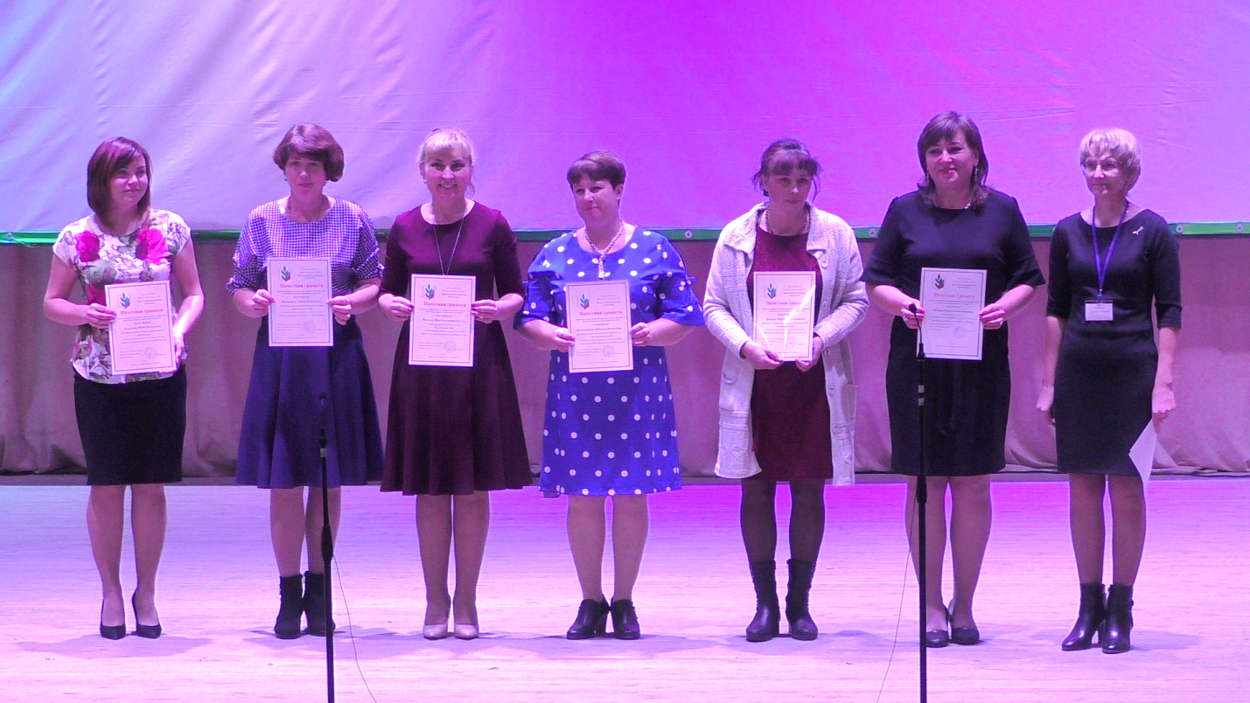
НАГРАЖДЕНИЕ ПРОФСОЮЗНОГО АКТИВА
$$!$$
Грамотой краевого комитета награждены 4 члена профсоюза.

Slide 20
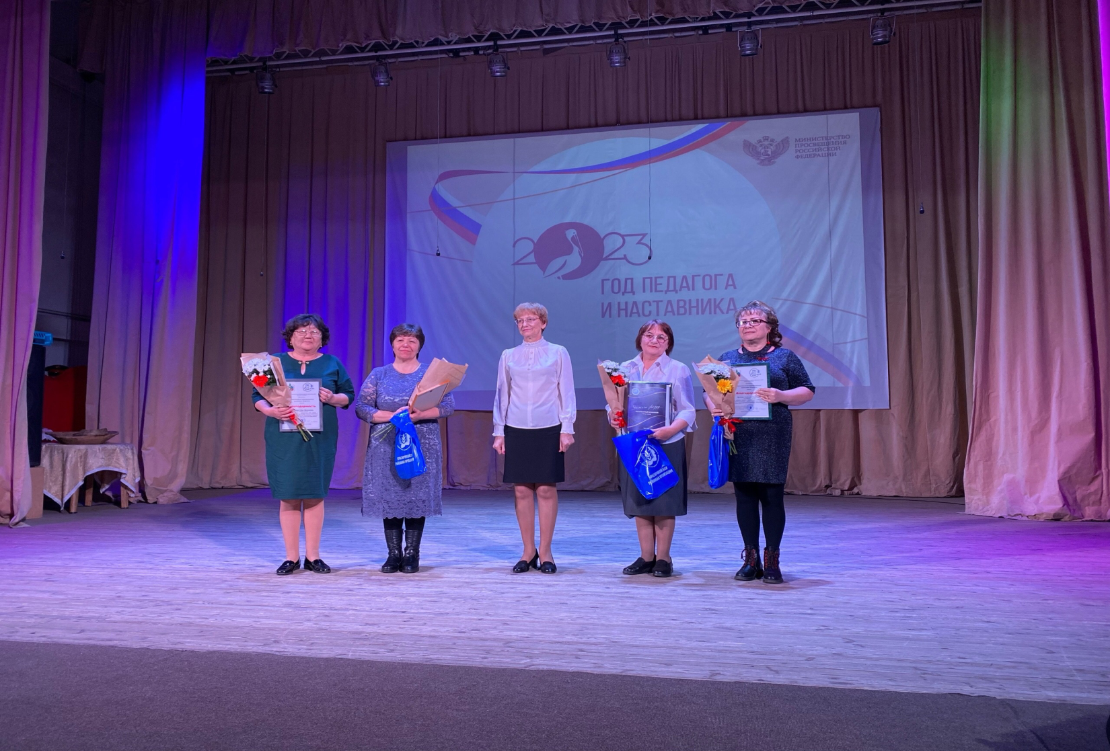
НАГРАЖДЕНИЕ ПРОФСОЮЗНОГО АКТИВА
$$!$$
Грамотой президиума краевого комитета награждена 1 ППО
за 100% членство

Slide 21
НАГРАЖДЕНИЕ ПРОФСОЮЗНОГО АКТИВА
$$!$$
Дипломом Федерации профсоюзов Забайкалья награждена ППО Коротковской школы за занятое 1 место в краевом конкурсе на лучшую первичную профсоюзную организацию, посвященного 30-летию ФНПР и 115-й годовщине профсоюзного движения в России.

Slide 22
НАГРАЖДЕНИЕ ПРОФСОЮЗНОГО АКТИВА
$$!$$
Грамота президиума территориальной организации за социальное партнерство.
Грамота и благодарности территориальной организации за активную работу в профсоюзе.
5 ППО получили благодарственные письмами райкома профсоюза в связи с юбилеями;
3 ППО получили благодарность президиума территориальной организации за активное участие в работе по заполнению АИС «Профсоюз образования»;
57 членов профсоюза в связи с 25-летием педагогической деятельности и юбилеями.

Slide 23
СОЦИАЛЬНОЕ ПАРТНЕРСТВО –
ЗАЛОГ ОБЩИХ УСПЕХОВ
РАЙКОМ ПРОФСОЮЗА
ИСПОЛНИТЕЛЬНАЯ ВЛАСТЬ
УПРАВЛЕНИЕ ОБРАЗОВАНИЯ
ЗАКОНОДАТЕЛЬНАЯ ВЛАСТЬ
СОВЕТ РУКОВОДИТЕЛЕЙ
ДЕПУТАТЫ СОВЕТА МУНИЦИПАЛЬНОГО РАЙОНА
Председатель территориальной организации является членом :
районной трехсторонней комиссии,
межведомственной комиссии по охране труда,
аттестационной комиссии по аттестации руководителей,
муниципальной комиссии по премированию руководителей,
наградной комиссии.

Slide 24
НАЛИЧИЕ В ОРГАНИЗАЦИИ
КОЛЛЕКТИВНОГО ДОГОВОРА - ПОКАЗАТЕЛЬ ТОГО, ЧТО С ИНТЕРЕСАМИ РАБОТНИКОВ И ИХ ПРЕДСТАВИТЕЛЬНЫМ ОРГАНОМ –ПРОФКОМОМ СЧИТАЮТСЯ И СТАРАЮТСЯ СОБЛЮДАТЬ ТРУДОВОЕ ЗАКОНОДАТЕЛЬСТВО
2020-2023 в ОО было заключено 13 новых коллективных договоров, 2 пролонгировались. В 2023г. заключенных договоров - 88,9%.
Оказана правовая помощь в разработке 11 проектов и проведена экспертиза 11 документов.
РЕКОМЕНДОВАНО:
предложения по дополнительным дням отпуска председателям ППО.
дополнения в КД о возможном изменении форм организации труда в учреждении в связи с наступлением особых обстоятельств, в том числе о переходе работников на форму дистанционной или удаленной работы.

Slide 25
ТЕРРИТОРИАЛЬНОЕ СОГЛАШЕНИЕ
подписано в 2019 году сроком на 2020-2022 годы.
социальная поддержка молодых специалистов в размере 20%.
единовременная материальная помощь в размере 20000 (двадцати тысяч рублей) педагогическим работникам в возрасте до 30 лет, впервые трудоустроившимся по полученной специальности на срок не менее 3х лет.
Помощь была оказана из Фонда развития социальной сферы района.
сохранение 11,5 ставок прочего персонала в ОО за счёт отмены по требованию профсоюза двух постановлений главы в 2020 году о сокращении.

Slide 26
ОПЛАТА ТРУДА РАБОТНИКОВ ОБРАЗОВАНИЯ
О
ПРОВОДИЛСЯ МОНИТОРИНГ СОБЛЮДЕНИЯ СРОКОВ ВЫПЛАТЫ ЗАРАБОТНОЙ ПЛАТЫ
НАПРАВЛЯЛИСЬ ОБРАЩЕНИЯ В КРАЕВЫЕ СТРУКТУРЫ, ДЕПУТАТАМ ГД
0
- Утверждено два Закона ЗК № 2222-ЗЗК «Об обеспечении роста заработной платы в ЗК» и №2239-ЗЗК «О дальнейшем росте в ЗК», который обеспечил поэтапное повышение заработной платы работников бюджетной сферы в 2023 и продолжение повышения в 2024 году.
- Отменено Постановление Правительства ЗК № 496 от 15.09.2023 г. «О внесении изменений в постановление Правительства ЗК от 02 марта 2017 года № 81», которым предполагалось сокращение административно-управленческого персонала школ

Slide 27
ЗАДАЧИ НА НОВЫЙ ОТЧЕТНЫЙ ПЕРИОД
$$!$$
- подписание трехстороннего соглашения до конца июня 2024 года;
- продолжить мониторинг действующих коллективных договоров, обеспечить своевременное их продление или заключение нового;
$$!$$
- добиваться качественного содержания коллективных договоров;
- добиваться соблюдения процедуры принятия коллективных договоров;
- продолжить практику работы по регистрации коллективных договоров на уровне райкома;
- продолжить практику работы первичных профсоюзных организаций в части проведения собраний с единой повесткой дня «О ходе выполнения коллективного договора в образовательном учреждении».
$$!$$

Slide 28
ПРАВОЗАЩИТНАЯ ДЕЯТЕЛЬНОСТЬ
НАПРАВЛЕНИЯ
0
ОСУЩЕСТВЛЕНИЕ ПРОФСОЮЗНОГО КОНТРОЛЯ ЗА СОБЛЮДЕНИЕМ ТРУДОВОГО ЗАКОНОДАТЕЛЬСТВА
0
ОКАЗАНИЕ БЕСПЛАТНОЙ ЮРИДИЧЕСКОЙ ПОМОЩИ ПО ВОПРОСАМ ЗАКОНОДАТЕЛЬСТВА
0
ИНФОРМАЦИОННО – МЕТОДИЧЕСКАЯ РАБОТА ПО ПРАВОВЫМ ВОПРОСАМ

Slide 29
НАША ПРАВОЗАЩИТНАЯ РАБОТА – ЭТО:
ЭКСПЕРТИЗА ПРОЕКТОВ НОРМАТИВНЫХ АКТОВ
ПРАВОВЫЕ ПРОВЕРКИ
РАССМОТРЕНИЕ ЖАЛОБ И ОБРАЩЕНИЙ
КОНТРОЛЬ ЗА СОБЛЮДЕНИЕМ ТРУДОВОГО ЗАКОНОДАТЕЛЬСТВА
СУДЕБНАЯ ЗАЩИТА
.

Slide 30
ПРАВОЗАЩИТНАЯ ДЕЯТЕЛЬНОСТЬ
РАБОТА С ИНДИВИДУАЛЬНЫМИ
И КОЛЛЕКТИВНЫМИ ОБРАЩЕНИЯМИ
ЧЛЕНОВ ПРОФСОЮЗА
258
ОБРАЩЕНИЙ
РАССМОТРЕНО 4 ВОПРОСА О ПРАВОЗАЩИТНОЙ РАБОТЕ НА ПРЕЗИДИУМЕ И ПЛЕНУМЕ КОМИТЕТА ТЕРРИТОРИАЛЬНОЙ ОРГАНИЗАЦИИ
91 – НА ЛИЧНОМ ПРИЕМЕ
150-
ПО ТЕЛЕФОНУ
12- В ПИСЬМЕН
НОЙ ФОРМЕ

Slide 31
ЗАДАЧИ НА НОВЫЙ ОТЧЕТНЫЙ ПЕРИОД
обеспечить повышение качества и результативности профсоюзного контроля в вопросах соблюдения работодателями трудового законодательства, выполнения условий коллективных договоров и соглашения, подготовку и издание соответствующих информационных и методических материалов в помощь профсоюзному активу;
- расширить практику муниципальных тематических правовых проверок, в т.ч. совместных с органами управления образования;
- осуществлять регулярное информирование профсоюзного актива, членов профсоюза о результатах правозащитной работы, в том числе посредством ежегодного Публичного доклада;
- использовать результаты правозащитной работы для укрепления позитивного имиджа Профсоюза и усиления мотивации профсоюзного членства.
- предусмотреть проведение совместных семинаров профсоюзного актива, социальных партнеров и руководителей образовательных организаций по правовым вопросам.
$$!$$
$$!$$
$$!$$

Slide 32
ОХРАНА ТРУДА
МЕРОПРИЯТИЯ ПО ОХРАНЕ ТРУДА
создание и функционирование системы управления охраной труда
Проведение общественного контроля 17 уполномоченными лицами
Обучение 60 работников образовательных организаций по охране труда

Slide 33
ОХРАНА ТРУДА

Slide 34
ЗАДАЧИ НА НОВЫЙ ОТЧЕТНЫЙ ПЕРИОД
$$!$$
- контроль за проведением СОУТ;
- использование возможности возврата 20% сумм страховых взносов из ФСС на предупредительные меры по охране труда;
- активизация участия первичных профсоюзных организаций в организации и проведении ежегодных мероприятий, посвященных Всемирному дню охраны труда;
$$!$$
$$!$$

Slide 35
ИНФОРМАЦИОННАЯ РАБОТА
Основными информационными ресурсами являются:
сайт крайкома профсоюза (zabprofobr.ru)
- сообщество в социальной сети «ВКонтакте»,
- группы в мессенджерах Viber, Telegram,
- чат в Сферуме (для председателей ППО).
электронная почта raikom65@mail.ru

Slide 36
ФИНАНСОВАЯ ДЕЯТЕЛЬНОСТЬ
РАСПРЕДЕЛЕНИЕ ЧЛЕНСКИХ ВЗНОСОВ
0
40 %- ПЕРВИЧНЫЕ ПРОФСОЮЗНЫЕ ОРГАНИЗАЦИИ
0
30% - КРАЕВАЯ ОРГАНИЗАЦИЯ
0
30% -РАЙОННЫЙ КОМИТЕТ ПРОФСОЮЗА

Slide 37
РЕАЛЬНЫЕ ДЕЛА ВМЕСТО ЧАЕПИТИЯ
Помощь бойцам СВО – 20000
Материальная помощь членам профсоюза в разных ситуациях – 1026100,
Оздоровление и отдых членов профсоюза -327800,
Страхование жизни и здоровья членов профсоюза (28 чел) – 26769,
Помощь членским организациям,
размещающим на своих объектах эвакуированных из ДНР и ЛНР – 15000,
Участие во всероссийской акции «Елка желаний»- приобретение подарка-сюрприза для девочки-инвалида 1400,
Помощь коллегам, пострадавшим от наводнения в восточных районах края -10000,
Помощь пострадавшим от наводнения коллегам Приморского края – 15000

Slide 38
РЕАЛЬНЫЕ ДЕЛА ВМЕСТО ЧАЕПИТИЯ

Slide 39
Спасибо за внимание !
.Красный Чикой

